Slide 1

네트워크 프로그래밍 설계 과제 제안서
할리갈리 프로그램
할리와 갈리
2019156013 박지영
2019156024 윤지민
2019156037 최혜민

Slide 2
1
문제 정의
오프라인 보드게임 ‘할리갈리’는 빠른시간 안에 종을 쳐야하는 게임으로
손 부상의 위험이 항상 있었다.
이번에 코로나 시대에 맞추어 부상의 위험도 없앨 수 있도록
‘ 비대면 할리갈리 ’ 게임을 개발하자.

Slide 3
2
설계 과제 목표
여러 소켓을 이용한 소켓클라이언트 프로그래밍을 이해하여
서버와 클라이언트를 만들고, 할리갈리 게임을 비대면 게임으로 구현한다.

Slide 4
3
요구사항 분석
할리갈리 과일은 딸기,바나나,라임,자두 4종이며, 각각의 과일이 1개부터 5개까지 그려져 있다.
같은 과일이 5개가 되었을 때 종을 치면, 종을 먼저 친 사람이 쌓여있던 카드를 모두 가져간다
종을 잘못 친 경우에는 모든 사람들에게 카드를 1장씩 나눠줘야 한다.
가지고 있던 카드를 모두 소진하면 게임에서 패배한다.
한 사람당 초기 카드 개수는 30개씩 배분한다
유저가 카드 뒤집는 버튼을 누르면 서버에서 랜덤으로 카드를 지정하고, 이를 모든 유저에게 전송한다.
턴이 넘어간 이후에 10초안에 카드를 뒤집지 않으면 모든 사람들에게 카드를 1장씩 나눠주고 다음사람에게 턴을 넘긴다.
보유한 카드의 개수를 표시한다. 만약 10장 이하라면 빨간색으로 표시한다.

Slide 5
1
시스템 설계
<Connection Oriented Protocol>
- 1대1로 매핑 -> 신뢰할 수 있는 정보를 제공한다
<Iterative Server>
- 하나의 프로세스가 모든 클라이언트의 서비스 관리
- 각 서비스의 처리 시간이 짧을 때 사용
- 서버 프로그램 구현이 단순
서로 통신하는 메시지
- 카드의 상태(과일별 개수)
- 카드의 개수(점수)
- 게임 시간

Slide 6
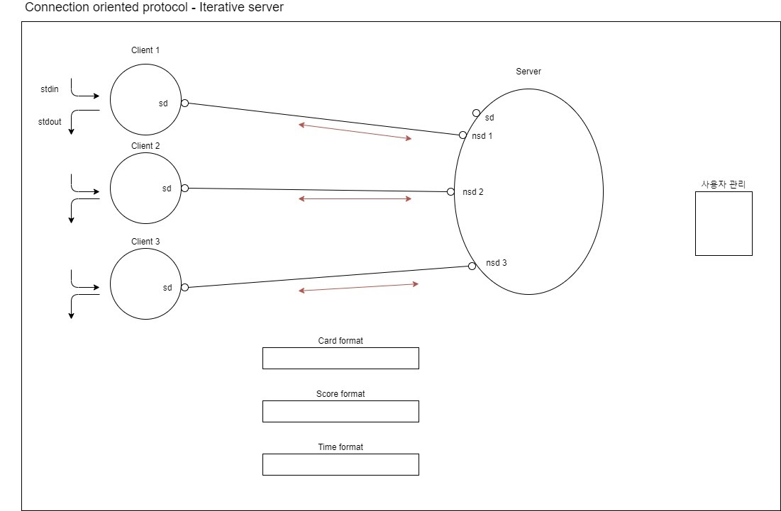
2
소프트웨어 설계도

